Slide 1
Väderåret 2019 – Varmt och blött

Slide 2
Ett varmt och blött år
VÄDERÅRET 2019
Varmare jämfört med medlet för 1961–1990 för hela landet
Mer nederbörd jämfört med 1961–1990 för större delen av landet
Medeltemperaturen för Sverige under 2019 var +6,35 °C.
Det tionde varmaste året sedan 1860.
PLATS | ÅR | TEMP.
1 | 2014 | 6,91
2 | 1934 | 6,73
3 | 2015 | 6,71
4 | 1938 | 6,58
5 | 1990 | 6,55
6 | 2000 | 6,54
7 | 1989 | 6,53
8 | 2018 | 6,46
9 | 2008 | 6,37
10 | 2019 | 6,35

Slide 3
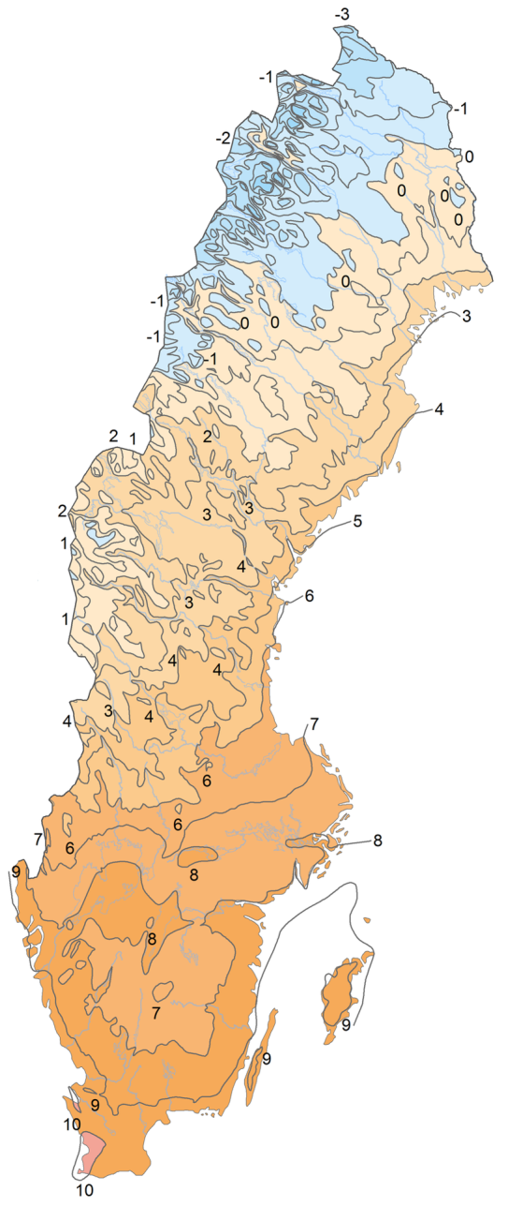
VÄDERÅRET 2019
Det var varmare än normalt
Medeltemperaturen för 2019
Årets lägsta temperatur var -39,5 °C
i Nikkaluokta den 31 januari.
Årets högsta temperatur var +34,8 °C
i Markusvinsa den 26 juli.
Karlshamn noterade nytt nationellt värmerekord för februari med 16,7° den 26 februari.

Slide 4
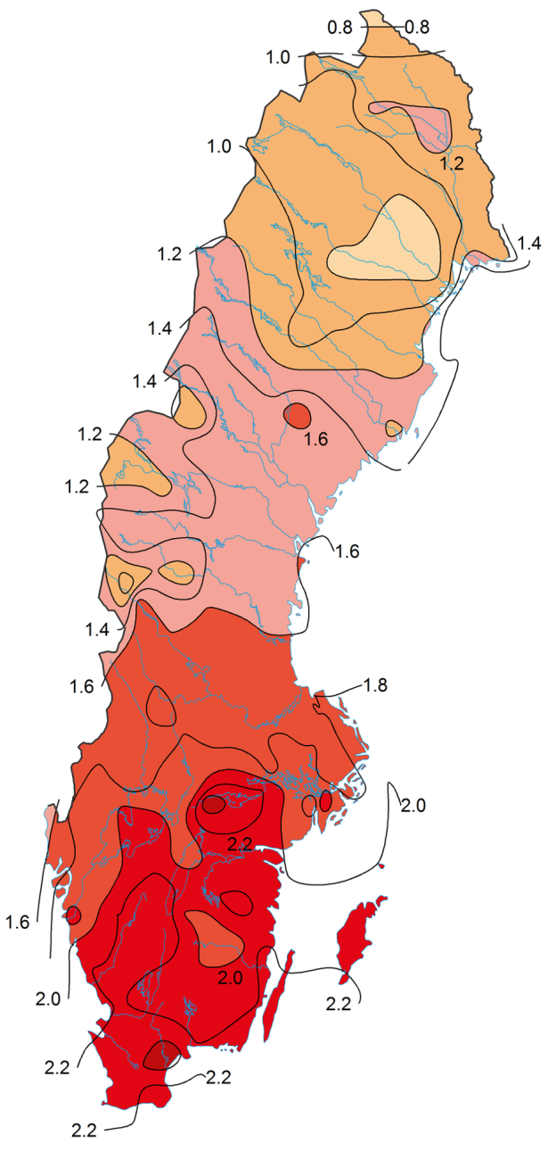
VÄDERÅRET 2019
Det var varmare än normalt
Medeltemperaturens avvikelse från det normala
Helåret 2019 var drygt 2 °C varmare än normalt i Götaland, medan det i Norrland och norra Svealand var 1–2 °C varmare än normalt (1961–1990).

Slide 5
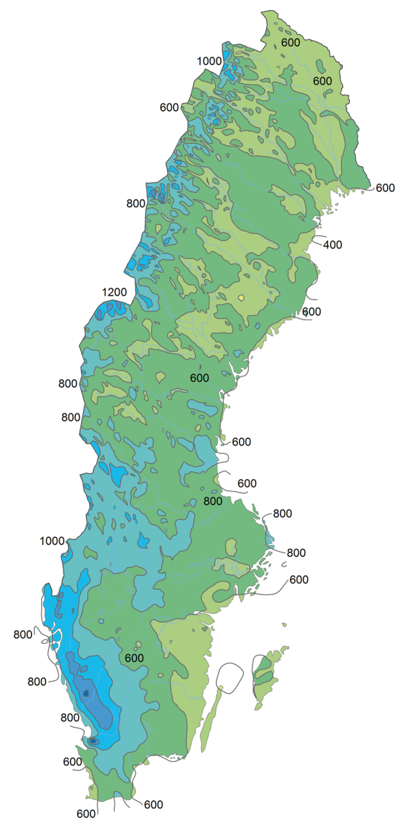
VÄDERÅRET 2019
Övervägande blött år
Nederbördssumma för 2019
Årets största dygnsnederbörd var
70,1 mm i Ramsjöholm i Småland 29 juli.
Minst nederbörd detta år kom det vid
Ölands norra udde med 337,1 mm.
Den största årsnederbörden var
1 455,8 mm i Källsjö i Halland.

Slide 6
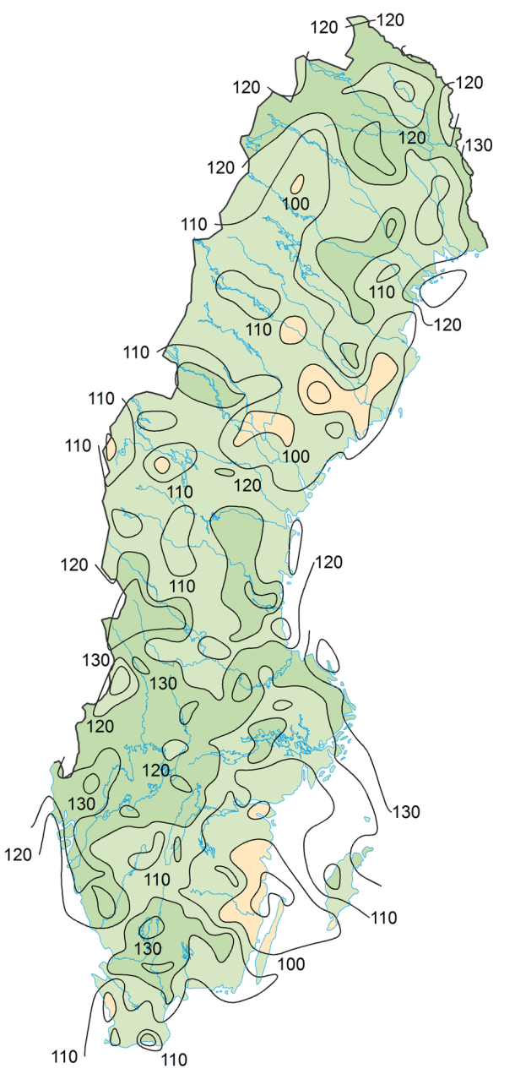
VÄDERÅRET 2019
Övervägande blött år
Nederbörden i procent av det normala under 2019
Nästan hela landet fick mer nederbörd än normalt (1961–1990), men kraftiga regn var sällsynta.

Slide 7
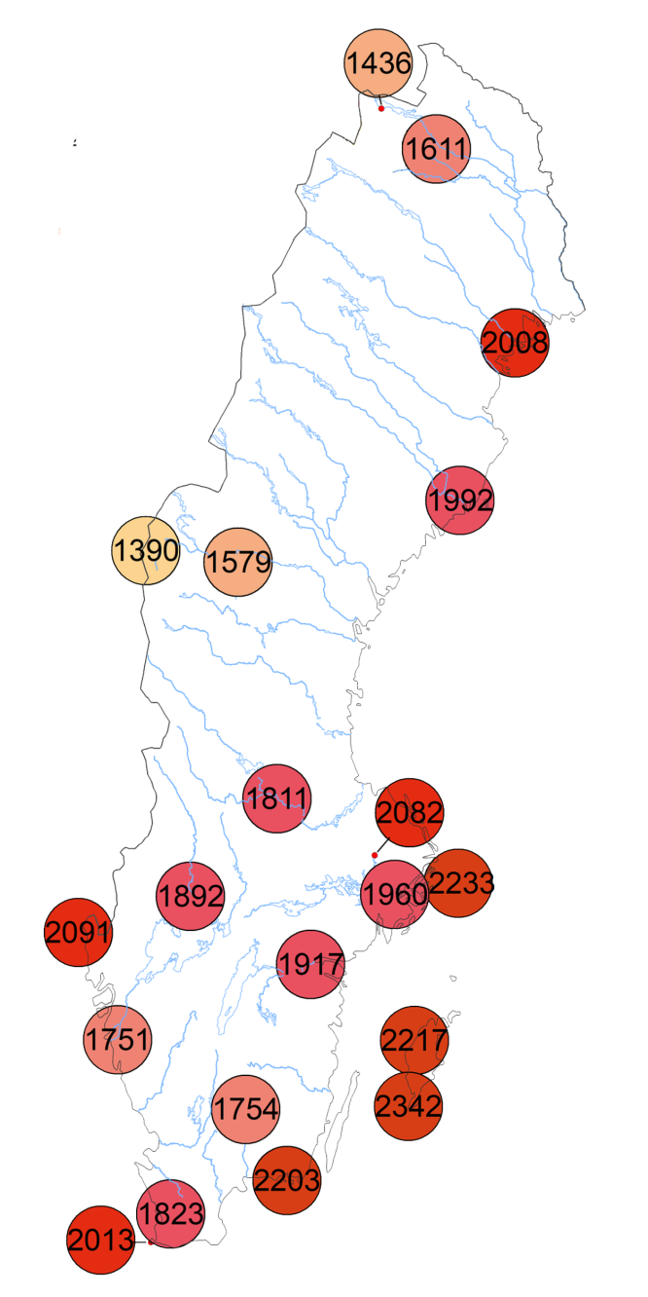
VÄDERÅRET 2019
Ett förhållandevis soligt år
Antal soltimmar 2019
2019 blev ett relativt soligt år.
Flest soltimmar var det i Hoburgen på sydligaste Gotland med 2 342 timmar.
Hoburgen, Karlskrona och Växjö hade det fjärde soligaste året sedan mätningarna startade.
Hoburgen

Slide 8
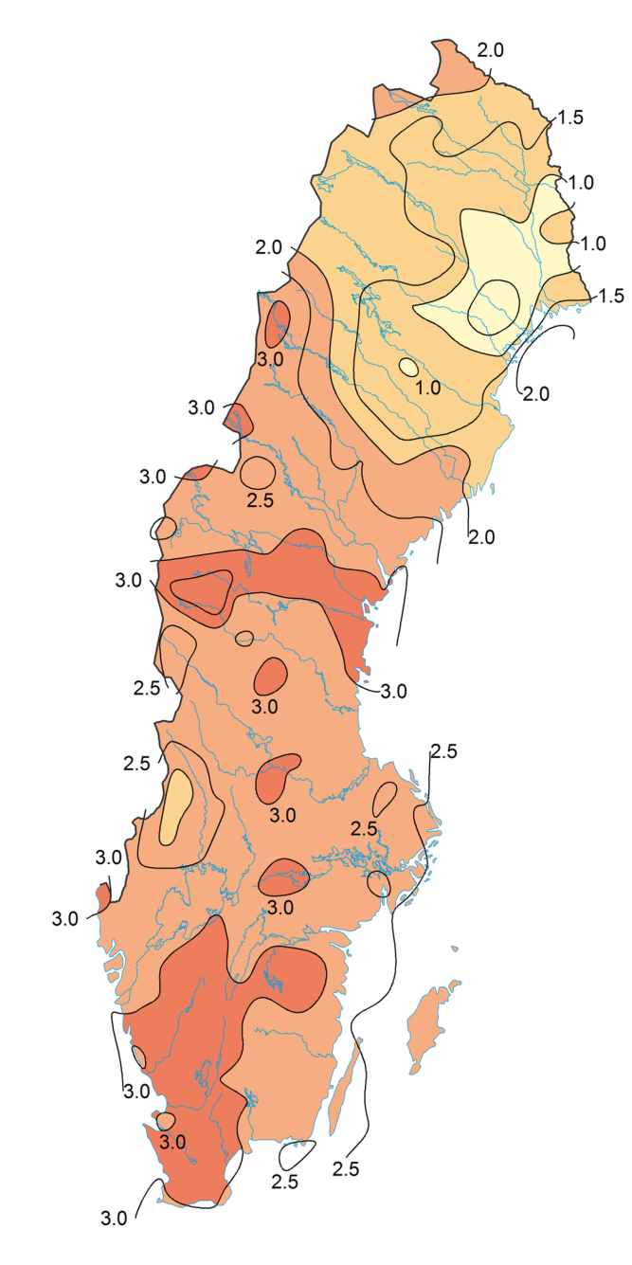
VÄDERÅRET 2019
En mild vinter
Medeltemperaturens avvikelse från den normala (1961–1990), vintern 2018/2019.
Sammantaget blev vintern 2019/2020 mildare än normalt i nästan hela landet.
Temperaturen var över den normala (1961–1990) med 2–3 °C medan det i Norrland var 0–2 °C.
Vinterns högsta temperatur blev 16,7 °C uppmätt i Karlshamn den 26 februari, vilket är nationellt värmerekord för februari.

Slide 9
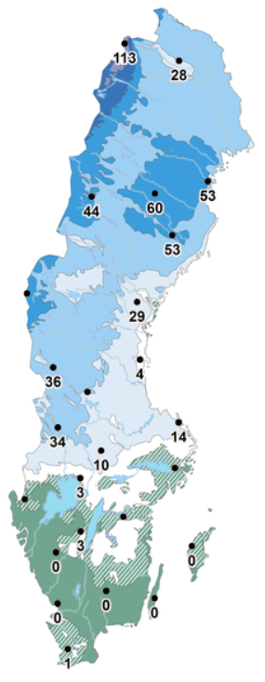
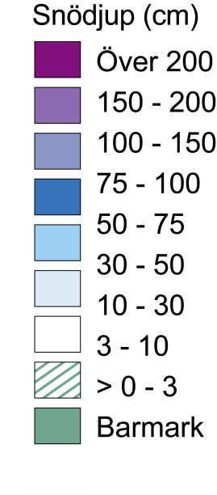
VÄDERÅRET 2019
Kortvarigt snötäcke i söder
Snödjup 2019-01-15
I norra Sverige låg ett stabilt snötäcke i stort sett hela vintern.
I Götaland och Svealand låg snön kortvarigt i december. Inte förrän i slutet av januari kom det ny snö som låg kvar någon vecka.
Det mesta av snön i Götaland smälte snabbt bort i mitten av februari då vädret blev mildare.
Det största snödjupet under vintern uppmättes till 158 cm den 20 februari i Katterjåkk.

Slide 10
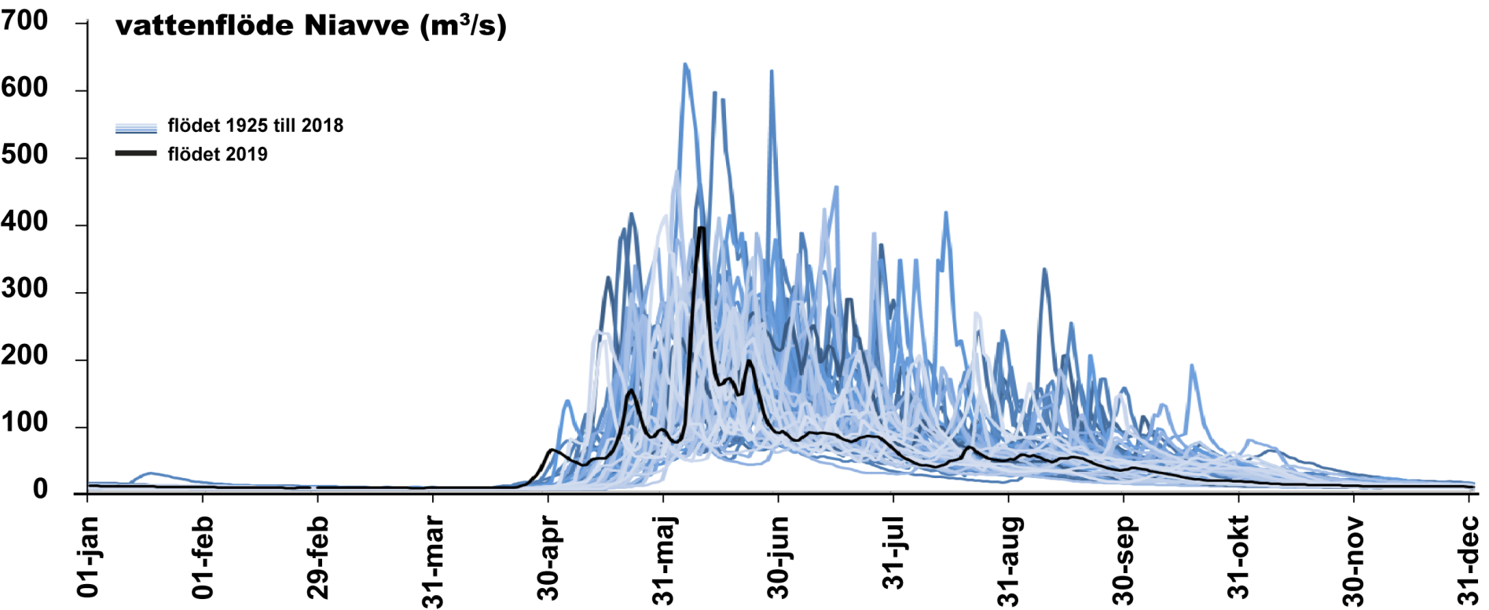
VÄDERÅRET 2019
Tidig vårflod i delar av Norrland
Vårfloden blev lugn i hela landet.
Snön i norra Sverige smälte av i omgångar under våren. Den första avsmältningen skedde ovanligt tidigt i nordvästra Norrland.
Ett exempel är flödet vid Niavve i ett biflöde till Lilla Luleälven, där vårflodsstarten var cirka en månad tidigare än normalt.
m³/s
Datum

Slide 11
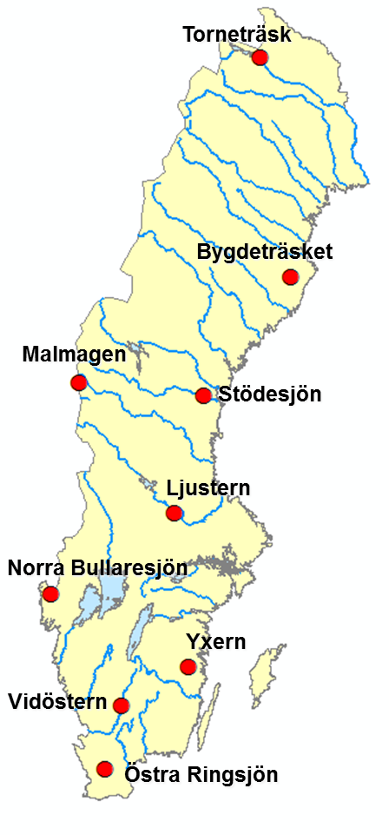
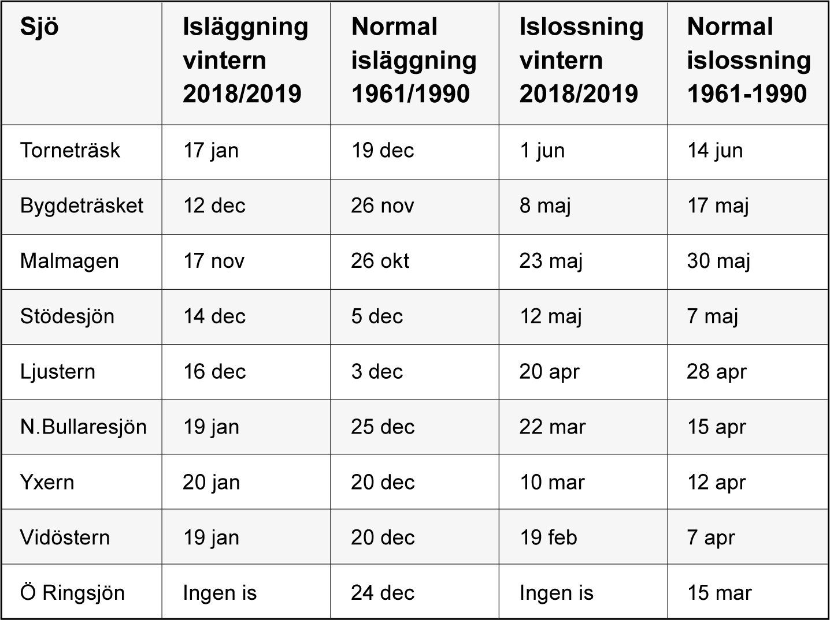
VÄDERÅRET 2019
Kort säsong med is på sjöar
Isen på sjöar lade sig senare än normalt och gick upp tidigare än normalt.
I Götaland och södra Svealand var perioden med is cirka 2 månader kortare än normalt.
Längst i söder (Östra Ringsjön) skedde ingen isläggning.
Kartan visar positionen för sjöarna i tabellen.

Slide 12
VÄDERÅRET 2019
Låga sommarflöden
Under sommaren och början av hösten var flödena låga i många vattendrag, främst i Södermanland, Östergötland och östra Småland.
I de flesta vattendrag var flödena dock högre än den torra sommaren 2018.
Riklig nederbörd i slutet av året ledde till att flödena ökade.
Exempel Göstad i Torpån i Östergötland
m³/s
Månad

Slide 13
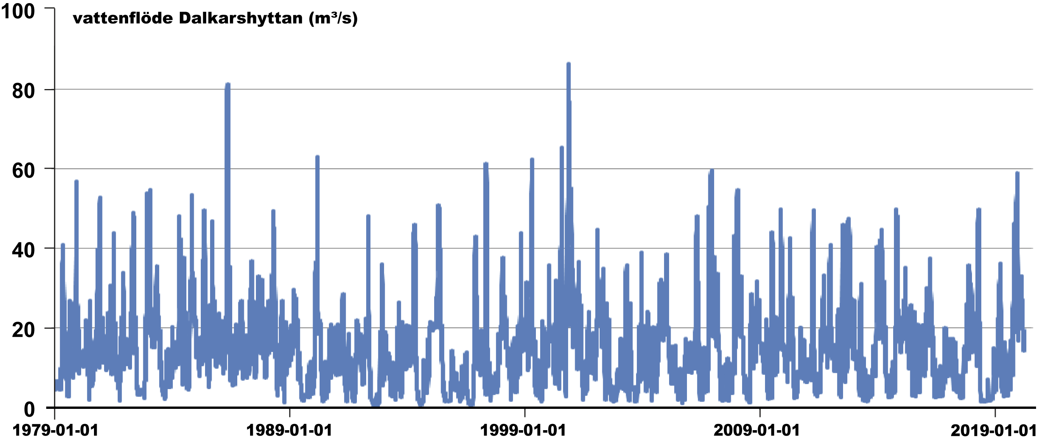
VÄDERÅRET 2019
Höga vattenflöden i december
I december var vattenflödena höga i ett stort område i Svealand och norra Götaland.
Exempelvis var vattenflödet i Arbogaån ungefär lika högt som 2006, men betydligt lägre än 2000.
m³/s
Datum

Slide 14
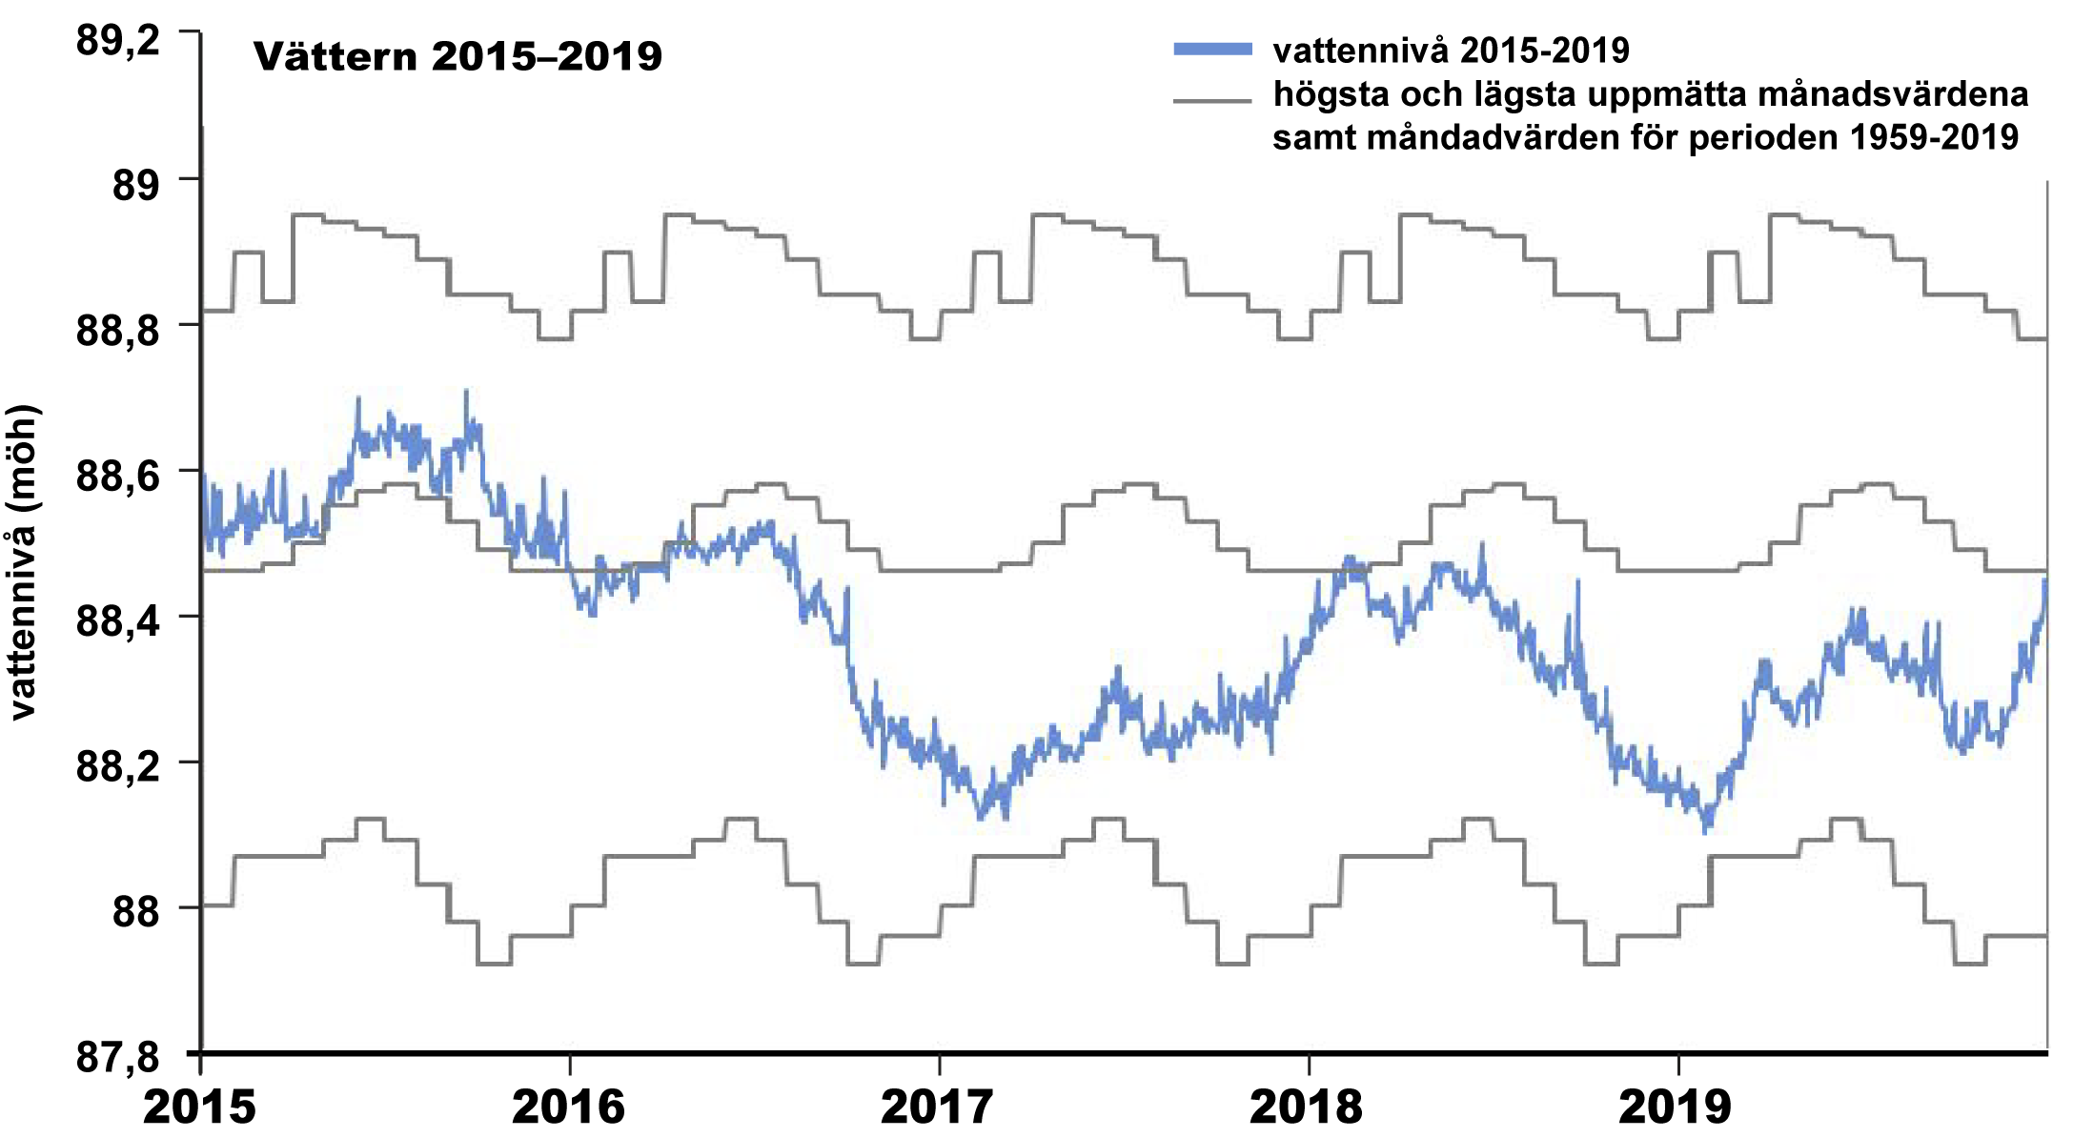
VÄDERÅRET 2019
Slut på lång period med låg vattennivå i Vättern
Vättern har under en längre period haft låg vattennivå efter de torra åren 2016 och 2018.
I slutet av 2019 var nivån åter normal efter nästan fyra år med låga vattennivåer.
År

Slide 15
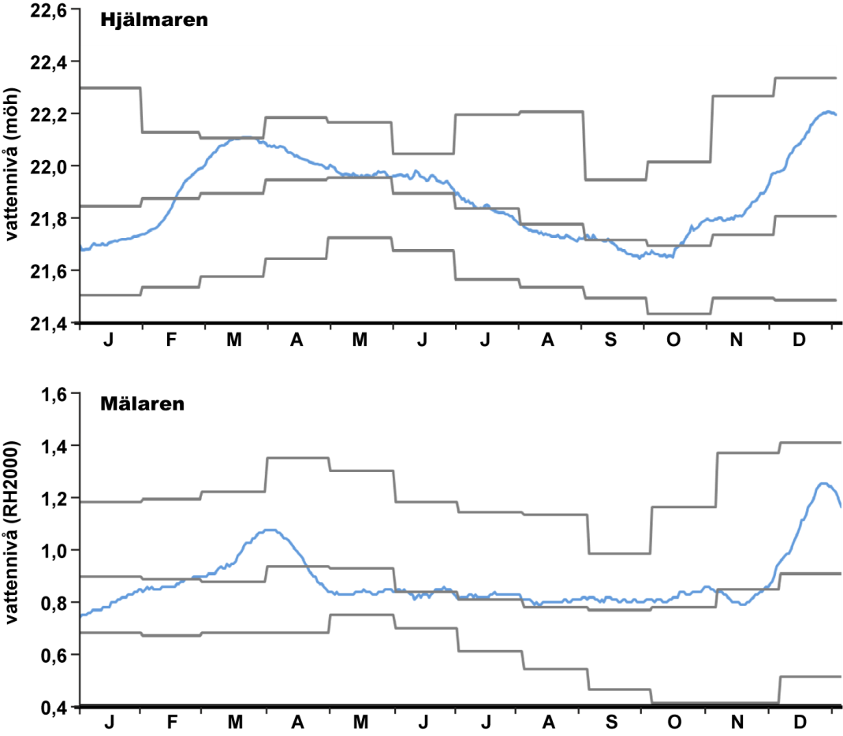
VÄDERÅRET 2019
Höga nivåer i Mälaren och Hjälmaren
Både Mälaren och Hjälmaren hade höga vattennivåer i december.
Vattennivån i Hjälmaren var 0,4 meter högre än normalt och i Mälaren cirka 0,3 meter. I båda sjöarna är det den högsta nivån sedan 2000.
Blå linje visar vattennivå 2019.
De grå linjerna visar de högsta och lägsta uppmätta månadsvärdena samt månadsmedelvärden för Hjälmaren 1988-2019 och för Mälaren 1968-2019.
Månad

Slide 16
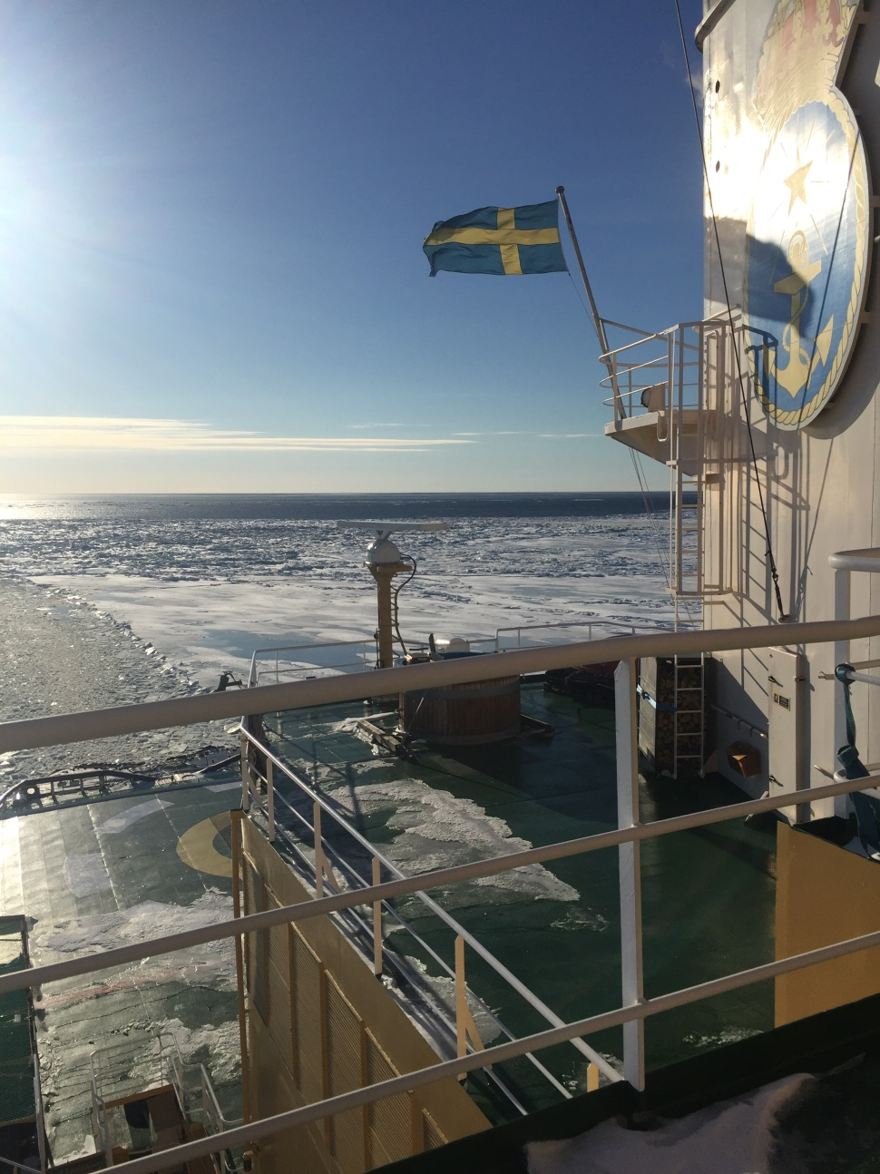
VÄDERÅRET 2019
En lindrig isvinter
Maximal isutbredning uppnåddes 27 januari, vilket var ovanligt tidigt. Normalt är månadsskiftet februari-mars.
Då var 88 000 km² täckt med havsis.
Kan betecknas som en lindrig vinter vad gäller isutbredningen.
Från februari blåsiga perioder som packade samman isen.

Slide 17
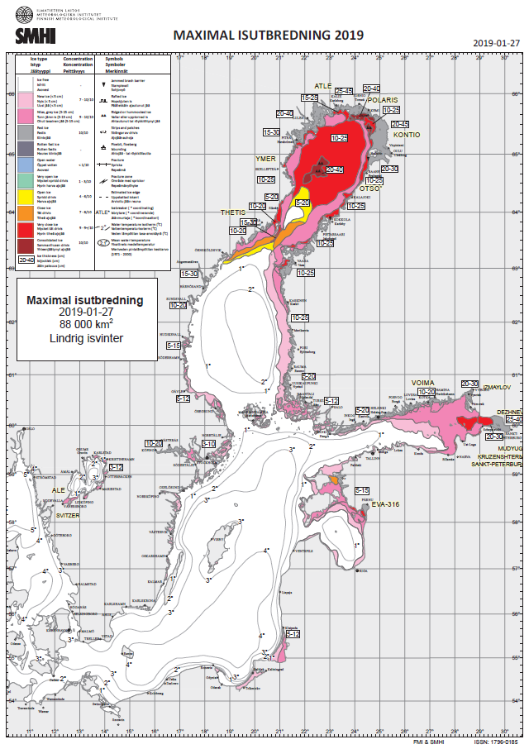
VÄDERÅRET 2019
En lindrig isvinter
Maximal isutbredning vintern 2018/2019
Maximal isutbredning uppnåddes den 27 januari, vilket var ovanligt tidigt. Normalt är månadsskiftet februari-mars.
Då var 88 000 km² täckt med havsis.
Kan betecknas som en lindrig vinter vad gäller isutbredningen.
Från februari blåsiga perioder som packade samman isen.

Slide 18
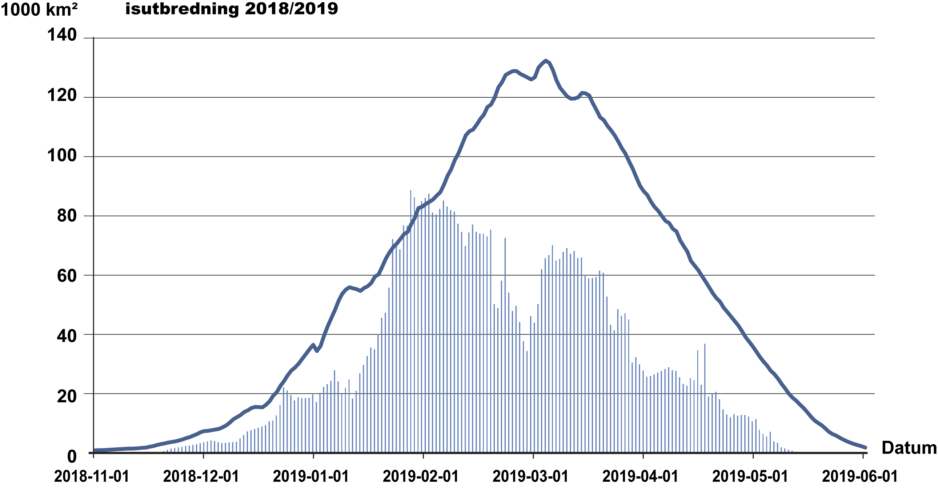
VÄDERÅRET 2019
Isvintern 2018/2019
Daglig isutbredning i tusentals km² i Östersjön, Kattegatt och Skagerack. Den mörkblå linjen visar medelisutbredningen för perioden 1981–2010.
Area i 1000 km²
År

Slide 19
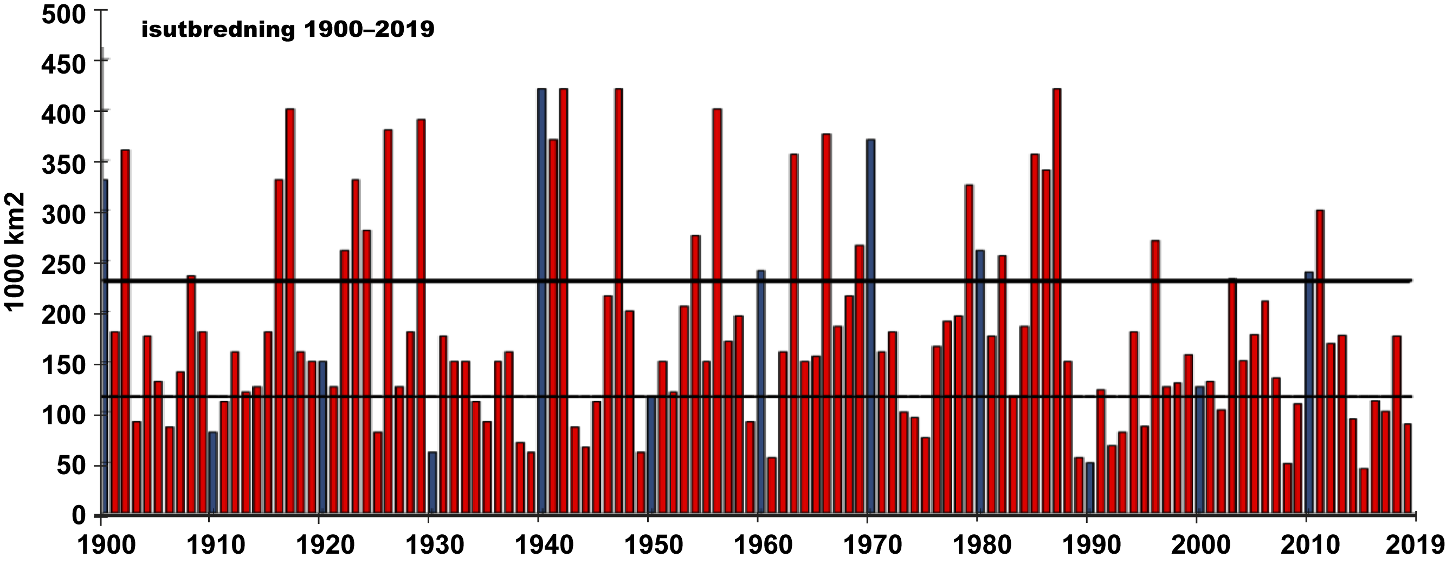
VÄDERÅRET 2019
Årlig maximal isutbredning i Östersjön 1900-2019
1986/1987 var 394 000 km² yta istäckt.
2014/2015 var endast 44 000 km² yta istäckt.
Årlig maximal isutbredning något fallande trend.
Lindrig isvinter <115 tkm²
Normal isvinter 115–230 tkm²
Svår isvinter > 230 tkm²
År

Slide 20
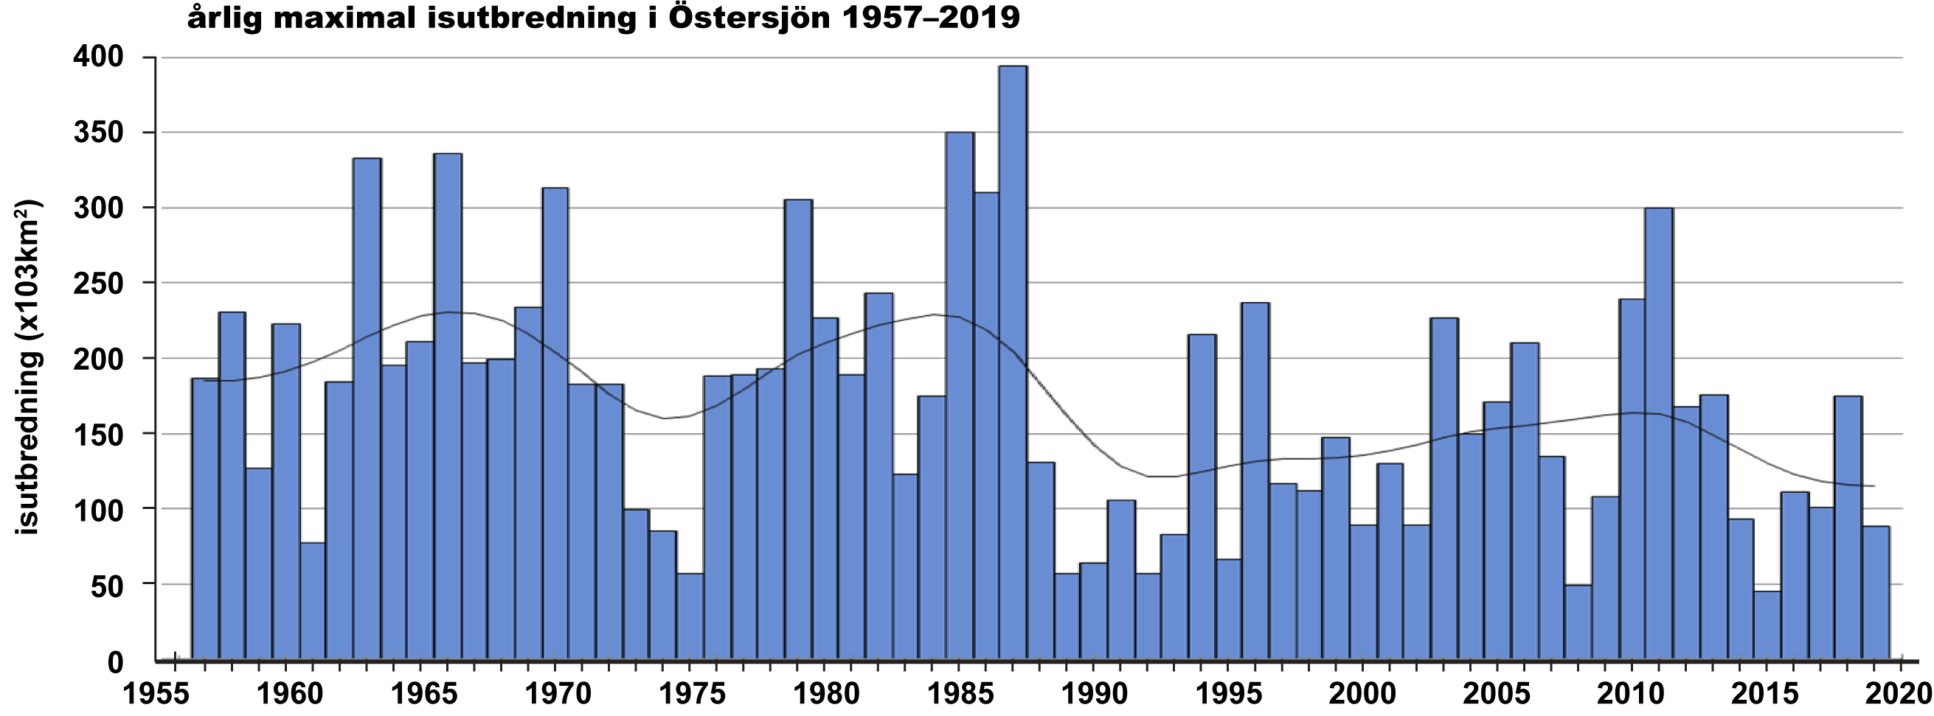
VÄDERÅRET 2019
Årlig maximal isutbredning i Östersjön 1957-2019
1986/1987 var 394 000 km² istäckt yta.
2014/2015 var endast 44 000 km² istäckt yta.
Årlig maximal isutbredning något fallande trend.
Lindrig isvinter <115 tkm²
Normal isvinter 115–230 tkm²
Svår isvinter > 230 tkm²

Slide 21
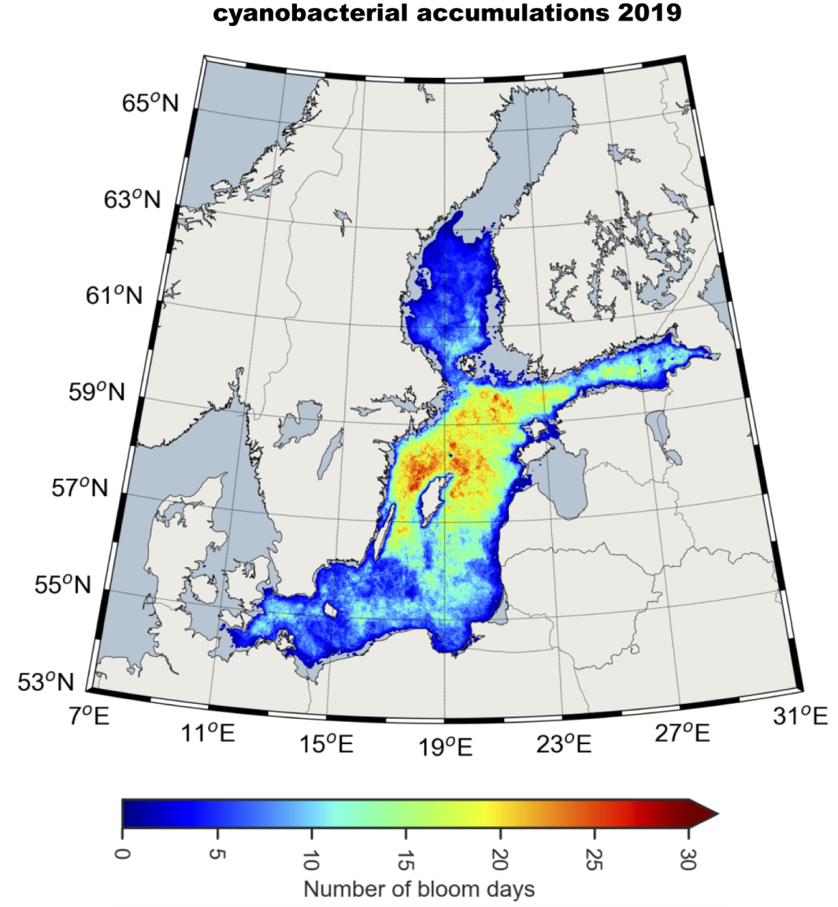
VÄDERÅRET 2019
En omfattande algblomning
Antalet dagar med algblomning under maj-augusti 2019
Ackumulering av cyanobakterier 2019
Blomningen av cyanobakterier under år 2019 var kraftig och utbredd, precis som 2018. Ytansamlingar berörde hela Egentliga Östersjön, Finska viken och större delen av Bottenhavet.
I Bottenviken rapporterades endast ansamlingar av cyanobakterier vid stränder och inne i vikar. Ute till havs sågs inga ansamlingar till, vilket heller inte hör till vanligheterna.
Den 25 juli såg vi en av de kraftigaste blomningarna, sett till yta och intensitet, sedan SMHIs algövervakning startade år 2002.
Antal dagar med blomning

Slide 22
VÄDERÅRET 2019
En omfattande algblomning
Daglig area med algblomning i 1000-tals km²
Algblomningen var som kraftigast under andra halvan av juli då livsbetingelserna var som gynnsammast med avseende på temperatur och näringstillgång.
Daglig total yta av cyanobakterieblomning
Typ av blomning
Veckovis
Daglig
Datum
Veckosammanställningen visar den sammanlagda ytan från de sju senaste dagarna.
Notes:
Eftersom de dagliga observationerna ofta skyms av moln, blir variationerna i diagrammet större än de är i verkligheten. Genom att lägga samman den observerade täckningen från de senaste sju dagarna jämnas värdena ut och ger en mer rättvis bild av läget under perioden.

